Slide 1
Kūnų plūduriavimo sąlygų tyrimas
PPT – pasirenkama tema
Viduklės Simono Stanevičiaus gimnazija
Mokinė: Raminta Klimaitė 8b klasė
Mokytoja: Odeta Lukauskaitė
2015

Slide 2
Turinys
Tikslas
Hipotezė
Tyrimo priemonės ir medžiagos
Tyrimo atlikimo metodika (teorija)
Tyrimo rezultatai ir jų analizė
Išvada
Praktinis pritaikymas
Testas
Naudota literatūra

Slide 3
Tikslas:
Ištirti, kada kūnas plūduriuoja skysčio paviršiuje, paniręs bet kokiame skysčio gylyje, skęsta.
Hipotezė:
Kūnų plūduriavimo sąlygos priklauso nuo skysčio ir kūno tankio.

Slide 4
Tyrimo priemonės ir medžiagos:
Indas
Vandens ir druskos tirpalai
Vanduo
Plastmasės gabaliukas
Metalo gabaliukas
Balionas su vandeniu
Bulvė

Slide 5
Tyrimo atlikimo metodika:
Teorija:
Kūnų plūduriavimas priklauso nuo kūno ρ_{kūno} ir skysčio ρ_{skysčio} tarpusavio tankio.
Jei kūno tankis bus didesnis už skysčio tankį – kūnas skęs: ρ_{kūno}> ρ_{skysčio}
Jei kūno tankis bus mažesnis už skysčio tankį - kūnas plūduriuos paviršiuje: ρ_{kūno} <ρ_{skysčio}
Jei kūno tankis bus lygus skysčio tankiui - kūnas plūduriuos įvairiame gylyje: ρ_{kūno}= ρ_{skysčio}

Slide 6
Tyrimo rezultatai, jų analizė

Slide 7
Tyrimo atlikimo eiga:
1 bandymas: į vandenį įdedame plastmasės gabaliuką ir stebime jo padėtį vandenyje.
2 bandymas: į vandenį įdedame geležies gabaliuką ir stebime jo padėtį vandenyje.
3 bandymas: į vandenį įdedame balioną pripiltą vandens ir stebime jo padėtį vandenyje.

Slide 8
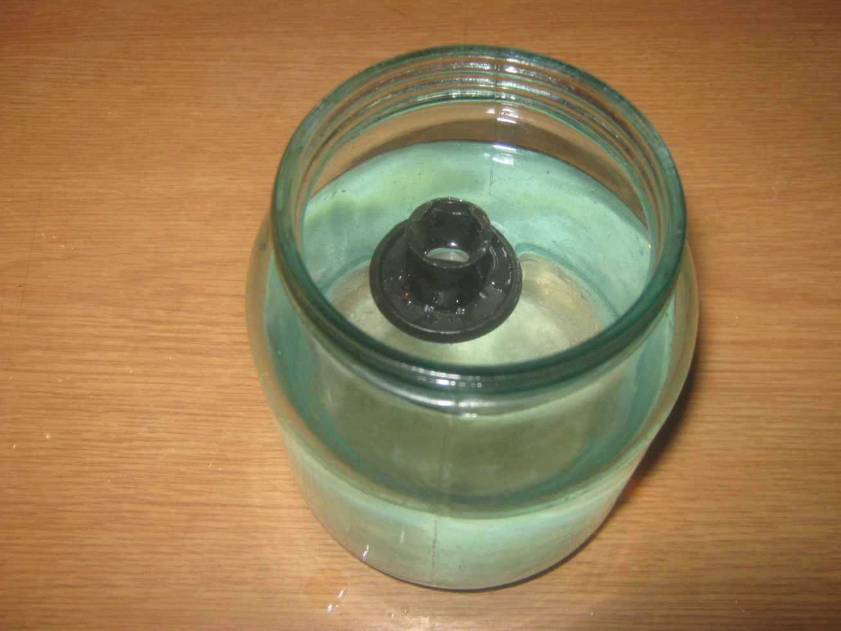
Plastmasės tankis yra mažesnis už vandens tankį 700kg/m³ < 1000kg/m³
Plastmasė plūduriuoja vandens paviršiuje.

Slide 9
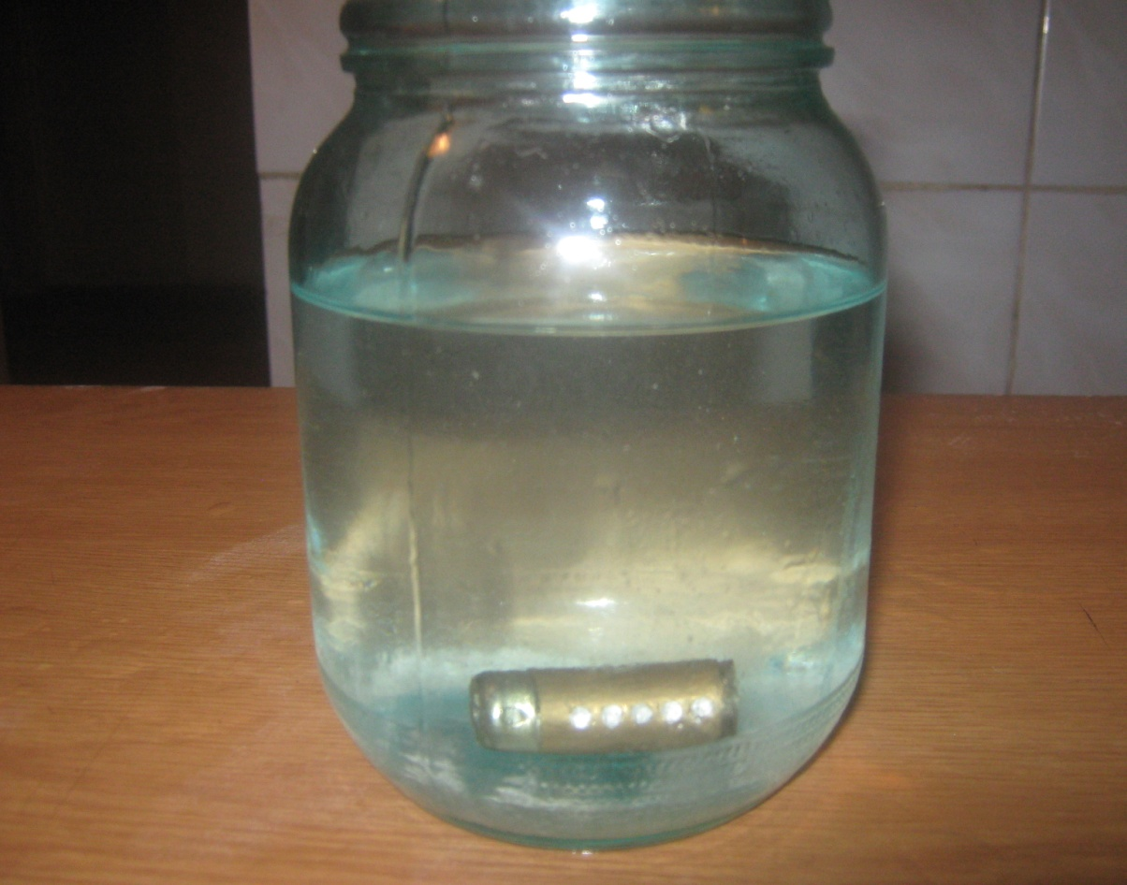
Metalo tankis didesnis už vandens tankį 7800kg/m³ > 1000kg/m³
Metalas skęsta vandenyje

Slide 10
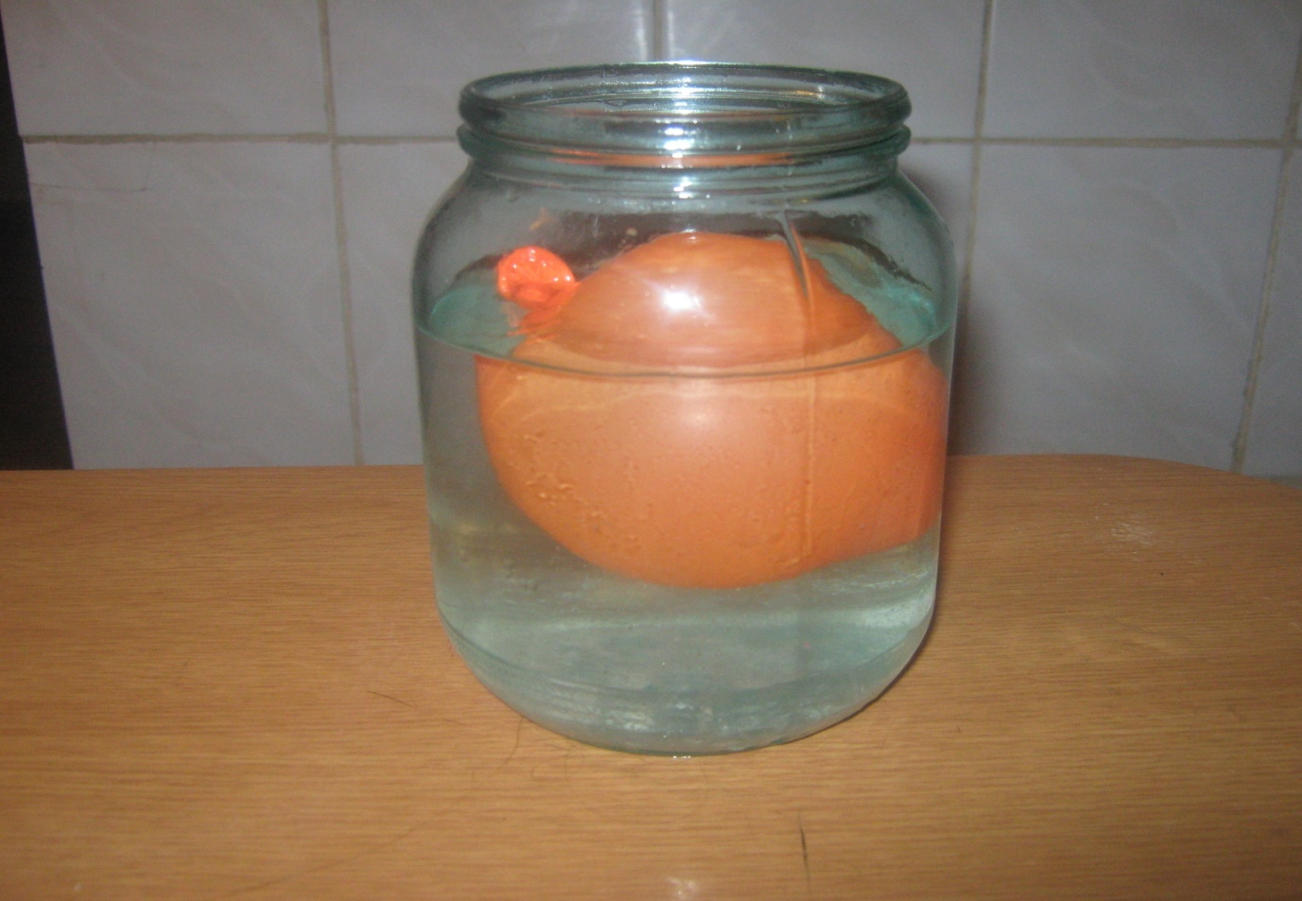
Baliono pripildyto vandens tankis lygus vandens tankiui
1000kg/m³ =1000kg/m³
Balionas su vandeniu plūduriuoja bet kuriame gylyje

Slide 11
Bulvės padėties tyrimas skirtingo tankumo skystyje:
Tas pats kūnas skirtingo tankumo skystyje gali:
skęsti;
panirti bet kokiame gylyje;
plūduriuoti skysčio paviršiuje.

Slide 12
Bandymas su bulve įdėta į skirtingo tankumo vandens ir druskos tirpalą.
Atliekame bandymą dėdami bulvę į vandenį ir skirtingo tankumo vandens ir druskos tirpalus.

Slide 13
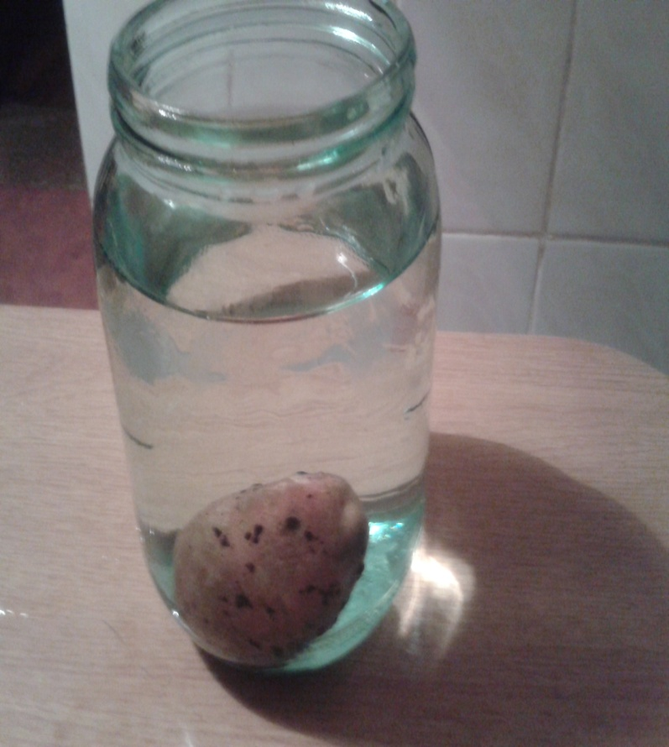
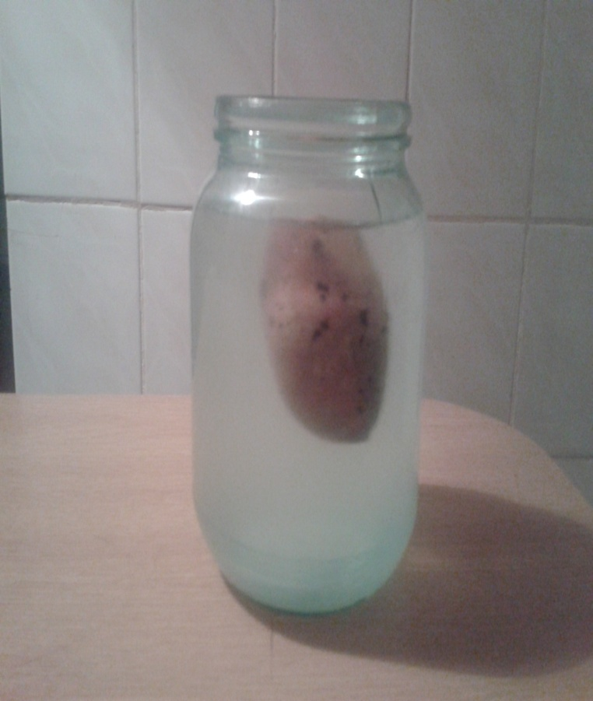
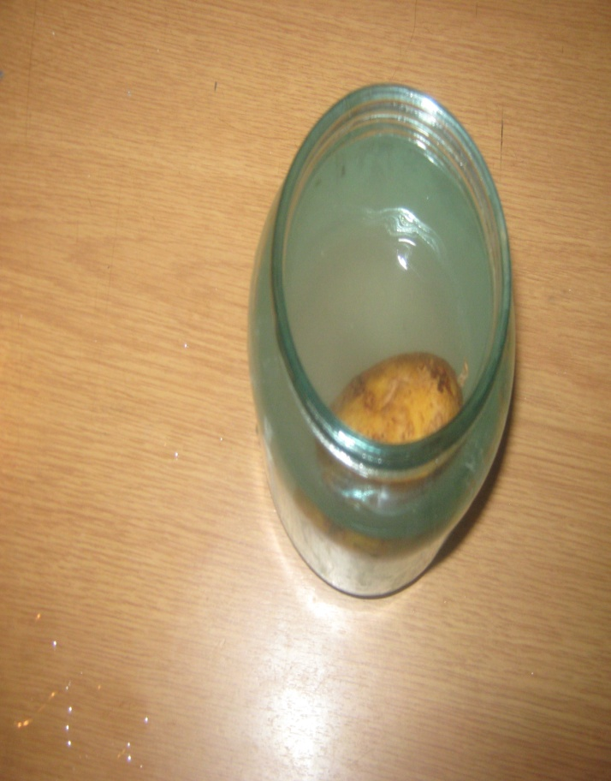
Bandymas su bulve
Į vandenį be druskos įdėjus bulvę –
bulvė skęsta
Į vandenį įdėjus druskos (tirpalas) bulvė plūduriuoja bet kokiame gylyje
Vandenį dar labiau pasūdžius (stipresnis tirpalas)– bulvė plūduriuoja paviršiuje

Slide 14
Tyrimas su bulve parodė, kad:
1.Gryno vandens be druskos tankis (1000kg/m³) mažesnis už bulvės tankį (1200kg/m³) , todėl jame bulvė skęsta.
2. Į vandenį įdėjus druskos didėja tirpalo tankis pasiekia 1200kg/m³ . Vandens tirpalo tankis susilygina su bulvės tankiu bulvė plūduriuoja bet kokiame gylyje (1200kg/m³=1200kg/m³).
3.Kai pagaminto tirpalo tankis viršija bulvės tankį bulvė iškyla į paviršių.

Slide 15
Tyrimo išvada:
Kūnų plūduriavimas priklauso nuo
skysčio tankio ρ_{skysčio} į kurį įdėtas kūnas ir to kūno tankio ρ_{kūno} tarpusavio ryšio.
Tyrimo išvados sutampa su hipoteze, todėl galime teigti, kad iškelta hipoteze – teisinga.

Slide 16
Praktinis pritaikymas
1.Vandens transportas (plūduriavimas skystyje) : gelbėjimosi ratas, valtis, laivas, povandeninis laivas, vandens dviratis, signalinis plūduras.
2.Oreivystė (plūduriavimas ore): oro balionas, aerostatas, dirižablis, lėktuvai, parasparniai.

Slide 17
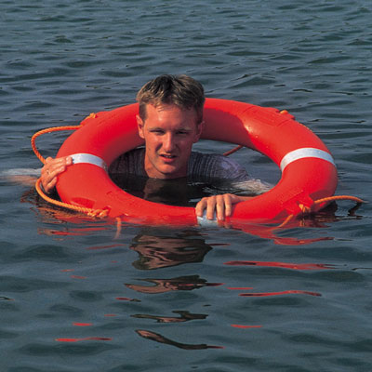
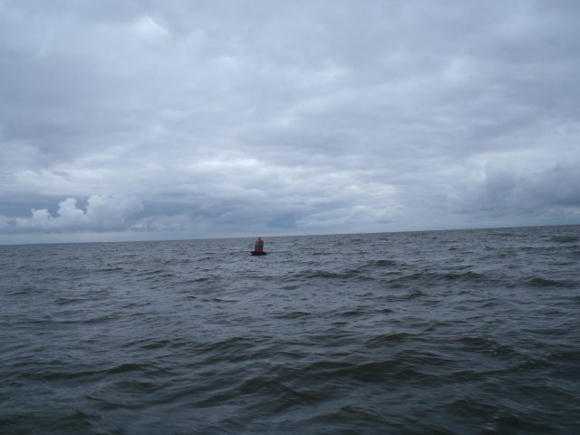
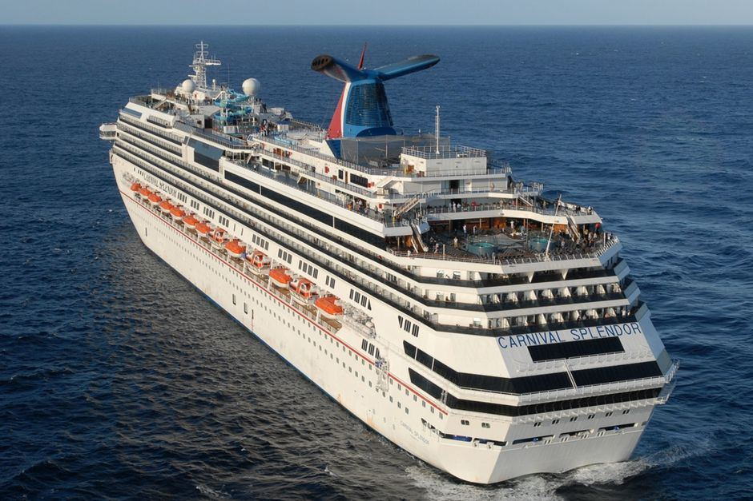
Gelbėjimosi ratas plūduriuoja . Signalinis plūduras neskęsta.
Kruizinis laivas plaukia vandens paviršiuje.

Slide 18
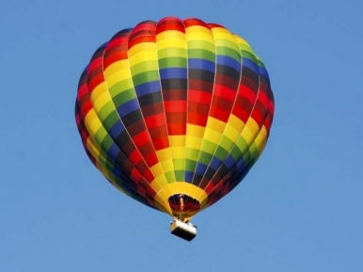
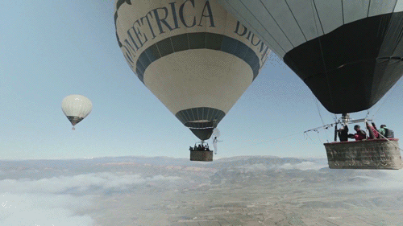
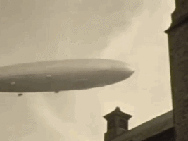
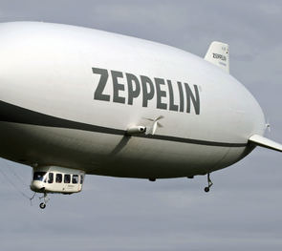
Oro balionas kyla į viršų.
Dirižablis „plūduriuoja“ ore.

Slide 19
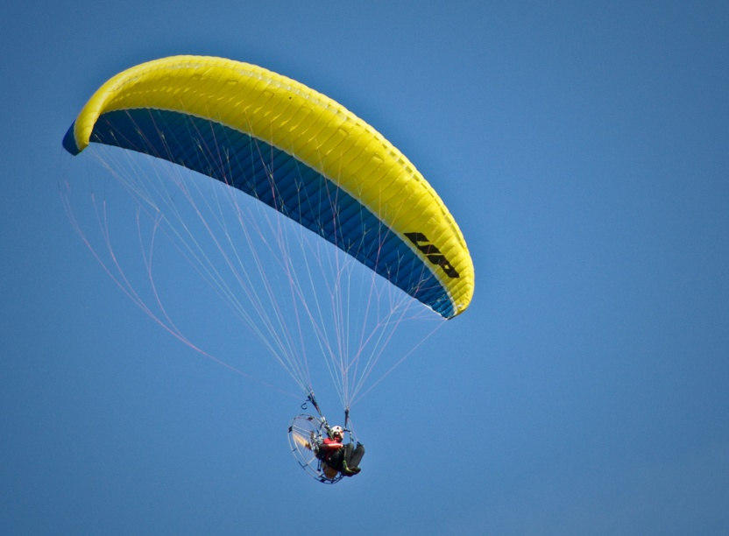
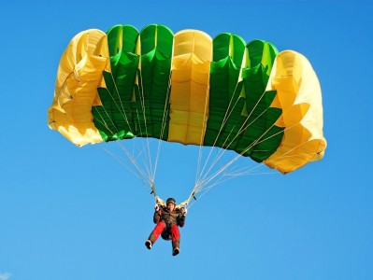
Parasparnis kyla ir „plūduriuoja“ ore.
Parašiutas laikosi ore

Slide 20
Testas
1.Ant siūlo pakabintas geležinis rutuliukas panardinamas į alyvą. Kokios jėgos veikia rutuliuką?
A)Tik Archimedo jėga.
B) Sunkio jėga, tamprumo jėga ir Archimedo jėga.
C)Sunkio jėga ir Archimedo jėga.
D)Sunkio jėga ir tamprumo jėga.
2.Vandenyje panardinto tašelio matmenys 4 * 5 * 10 cm. Kam lygi jį veikianti Archimedo jėga? Vandens tankis 1000 kg/m³.
A)200 kN.
B)0,2 N.
C) 20 N.
D)2 N.

Slide 21
3. Nuo ko priklauso Archimedo jėgos dydis?
A)Nuo kūno svorio ir išstumto skysčio tūrio.
B)Nuo kūno tankio ir tūrio.
C) Nuo skysčio tankio ir išstumto skysčio tūrio.
D)Nuo kūno tankio ir išstumto skysčio tūrio.
4. Kada oro balionas aukštyn kyla greičiau - žiemą ar vasarą?
A)Nuo metų laikų baliono greitis nepriklauso.
B)Teisingo atsakymo nėra.
C)Žiemą, nes oro tankis didesnis.
D)Vasarą, nes oro tankis mažesnis.

Slide 22
5. Ar vienoda sunkio jėga veikia rutuliuką vandenyje ir ore?
A)Ore rutuliuką veikia mažesnė sunkio jėga.
B)Vandenyje rutuliuką veikia didesnė sunkio jėga.
C)Vandenyje rutuliuką veikia mažesnė sunkio jėga.
D)Vienoda.
6. Kokiose terpėse veikia Archimedo jėga?
A)Tik dujose.
B)Skysčiuose ir dujose.
C)Tik skysčiuose.
D)Kietuose kūnuose

Slide 23
7. Į indą supilami keturi Besimaišantieji skysčiai: vanduo, gyvsidabris, žibalas, benzinas. Kaip jie išsidėstys? Gyvsidabrio tankis 13600 kg/m³, vandens 1000 kg/ m³, žibalo 800 kg/ m³, benzino 710 kg/m³.
A)benzinas, žibalas, vanduo, gyvsidabris.
B)benzinas, gyvsidabris, žibalas, vanduo.
C)žibalas, vanduo, benzinas, gyvsidabris.
D)benzinas, vanduo, žibalas, gyvsidabris.
8.Ar vienoda Archimedo jėga veikia tąpatį tašelį, plūduriuojantį vandenyje ir benzine?
A)Atsakymo pateikti negalima, nes trūksta duomenų.
B)Didesnė benzine.
C)Didesnė vandenyje.
D)Vienoda.

Slide 24
9. Kietojo kūno ir skysčio tankiai vienodi. Kas atsitiks kūnui skystyje?
A)Kūnas kils į paviršių.
B)Kūnas skęs.
C)Kūnas plūduriuos.
D)Kūnas neskęs, o laikysis bet kokiame gylyje.
10. Kuris teiginys teisingas?
A)Kūnas skęsta, kai kūno tankis didesnis už skysčio tankį.
B)Kūnas skęsta, kai kūno tankis mažesnis už skysčio tankį.
C)Kūnas skęsta, kai kūno tankis lygus skysčio tankiui.

Slide 25
Testo atsakymai:
1. B
2. D
3. C
4. C
5. D
6. B
7. A
8. C
9. D
10. A

Slide 26
Naudota literatūra
Gutauskaitė J., Kynienė A., Kovaliūnienė Ž., Lozda P., Rozga R., Baleišis E. Fizika 8 klasei. 2 dalis.
http://mokslai.lt/referatai/referatas/1724.html
http://testing.etest.lt/index.php?component=print&test_id=7786

